Slide 1
ÔN LUYỆN CÁC NÉT CƠ BẢN,
BẢNG CHỮ CÁI, CHỮ SỐ

Slide 3
Ôn tập về nét cơ bản

Slide 6
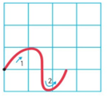
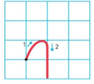
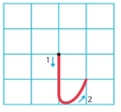

Slide 7
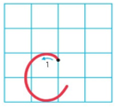
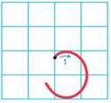
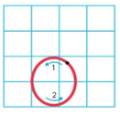

Slide 8
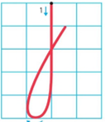
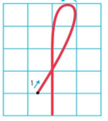

Slide 9
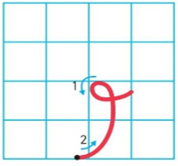
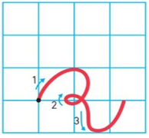

Slide 11
Notes:
Những chậu hoa đang rất cần được tưới nước để có thể phát triển.Các con hãy tưới nước cho chúng bằng cách cùng nhau trả lời những câu hỏi nhé.
- GV kích chuột đến từng chậu để đến câu hỏi. Ở câu hỏi kích chuột vào cú mèo để quay về, sẽ có hiệu ứng tưới câu và hoa nở

Slide 20
Nhận diện các chữ số
0
1
2
3
4
5
6
7
8
9
10
Notes:
GV đọc – Gọi HS đọc lại

Slide 21
Nhận diện các chữ số
Kiểu 1 | Kiểu 2
0
1
2 | 2
3 | 3
4 | 4
5 | 5
6
7 | 7
8
9
Notes:
GV nêu các số kiểu 2

Slide 22
Nhận diện các chữ số
0 | 1 | 2 | 3 | 4 | 5 | 6 | 7 | 8 | 9
Notes:
Gv kiểm tra
HS 1: Đọc số màu đỏ
HS 2: Đọc số màu đen

Slide 23
Nhận diện các chữ số
0 | 1 | 2 | 3 | 4 | 5 | 6 | 7 | 8 | 9

Slide 24
Nhận diện các chữ số
0 | 1 | 2 | 3 | 4 | 5 | 6 | 7 | 8 | 9

Slide 25
Nhận diện các chữ số
9 | 8 | 7 | 6 | 5 | 4 | 3 | 2 | 1 | 0
Notes:
- GV gọi 1 HS đọc

Slide 26
Nhận diện các chữ số
2
1
0
9
4
7
10
5
8
3
6
Notes:
Cho HS chọn hộp quà, Click vào rồi yêu cầu HS nói đó là số mấy

Slide 27
Dặn dò
Ôn lại bảng chữ cái, các nét cơ bản, chữ số.

